Slide 1
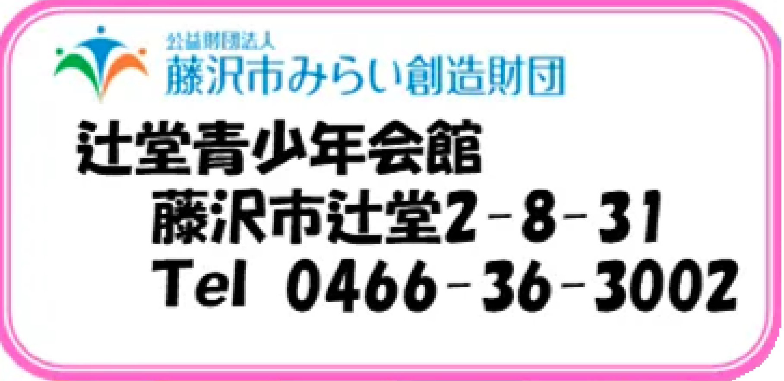
《クリスマスのつどい》 ■１２月１９日（土） １０：００～１１：００
■場所:辻堂青少年会館
■対象: 小学生１２人
※保護者の参加は出来ません
■内容:ハンドベル・劇・歌など
■参加費:100円
■申し込み:１２月２日（水）９：００～
来館または電話で受付けます

